Slide 1
MAMBO SHOP SHOP.MAMBO.ZZZ.COM.UA
Магазин ігрових акаунтів та ключів
Підготував учень Луцької Гімназії №18
Патіюк Максим

Slide 2
Спершу була ідея…
В 2015 році в мене виникла ідея створити україномовний сайт, який буде давати можливість всім бажаючим купити ігрові товари за дуже низьку ціну.
Окрім цього, магазин мусив гарантувати детальну інформацію про гру та повну гарантію і заміну товару в разі певних проблем.

Slide 3

Історія створення
Перша адреса сайту – mambo.zzz.com.ua/shop.html
Сучасна адреса – shop.mambo.zzz.com.ua
Перша версія магазину появилася в 2015 році. Вона представляла список продуктів, ціну і посилання для купівлі. Протягом року дизайн обновлювався, дороблювався а сам сайт перейшов на персональний домен

Slide 4
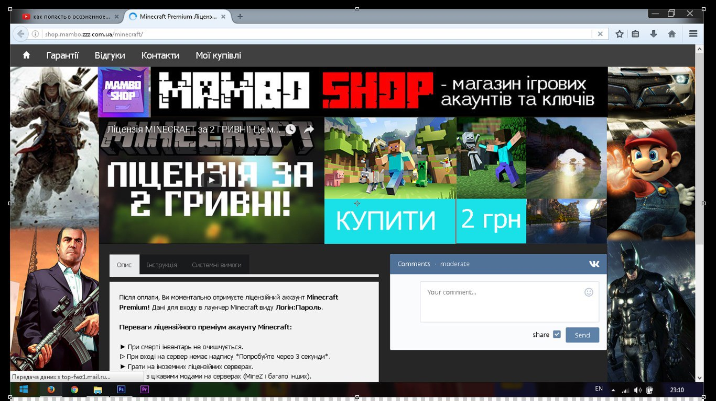
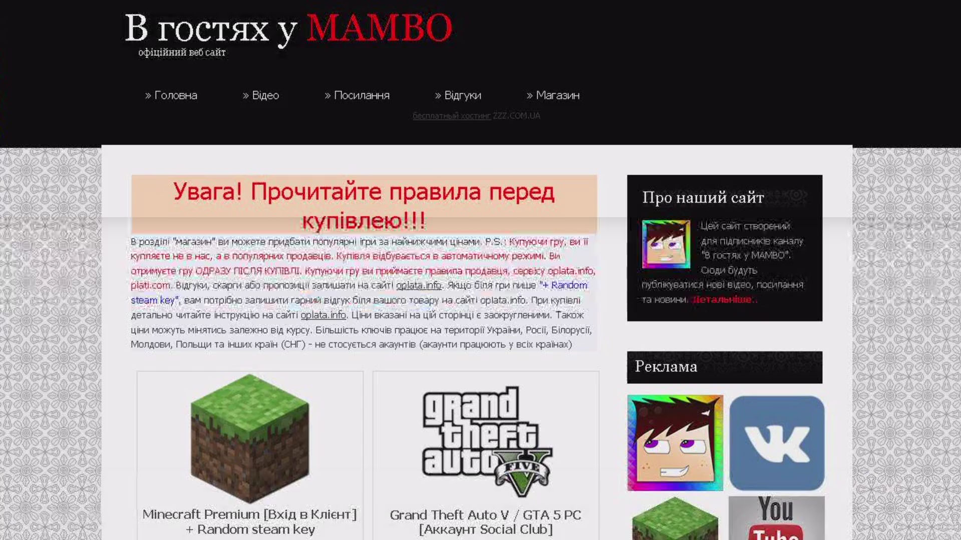
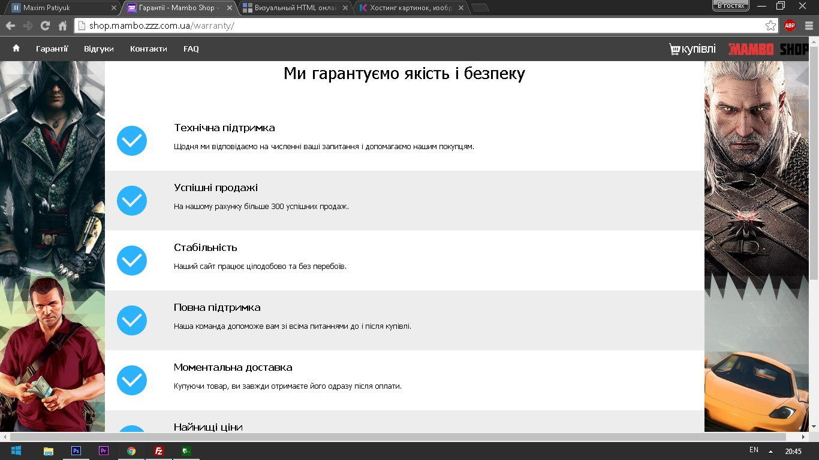
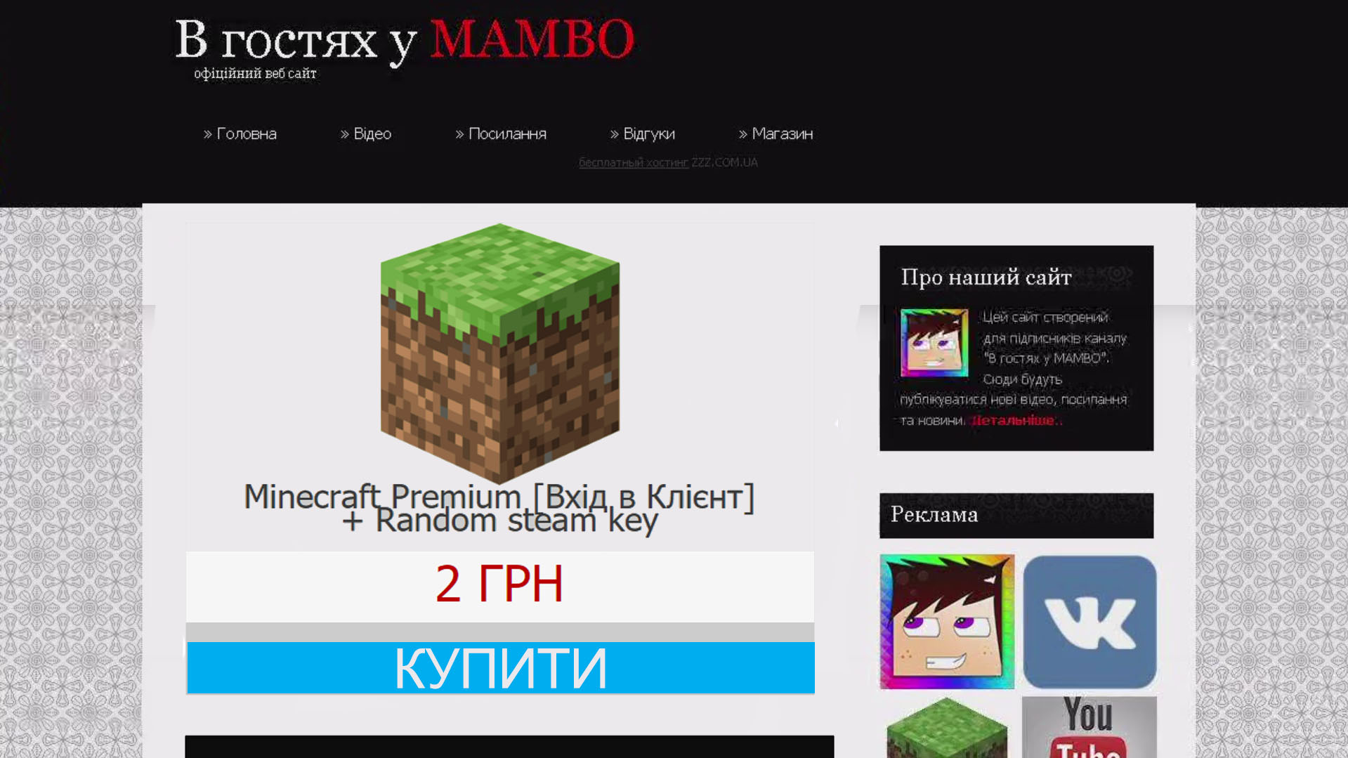
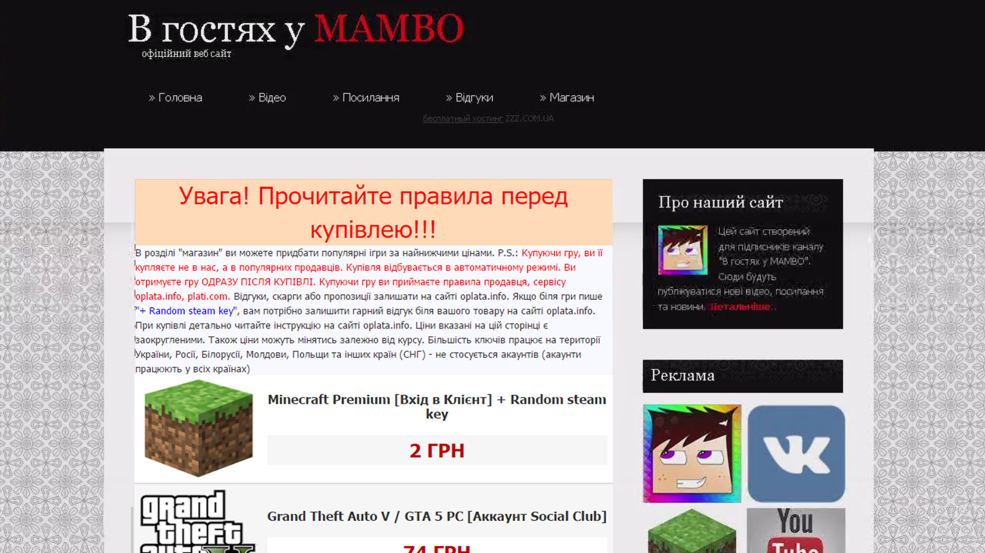
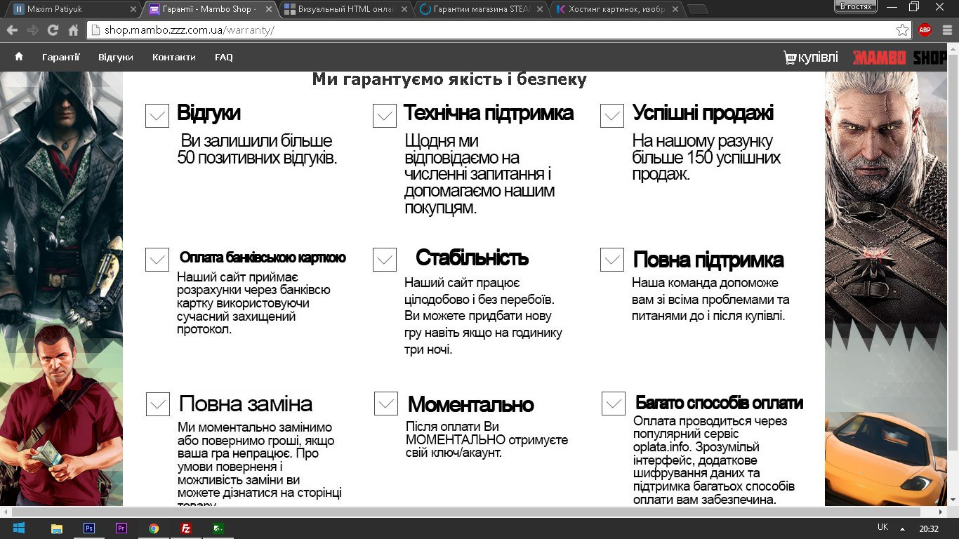
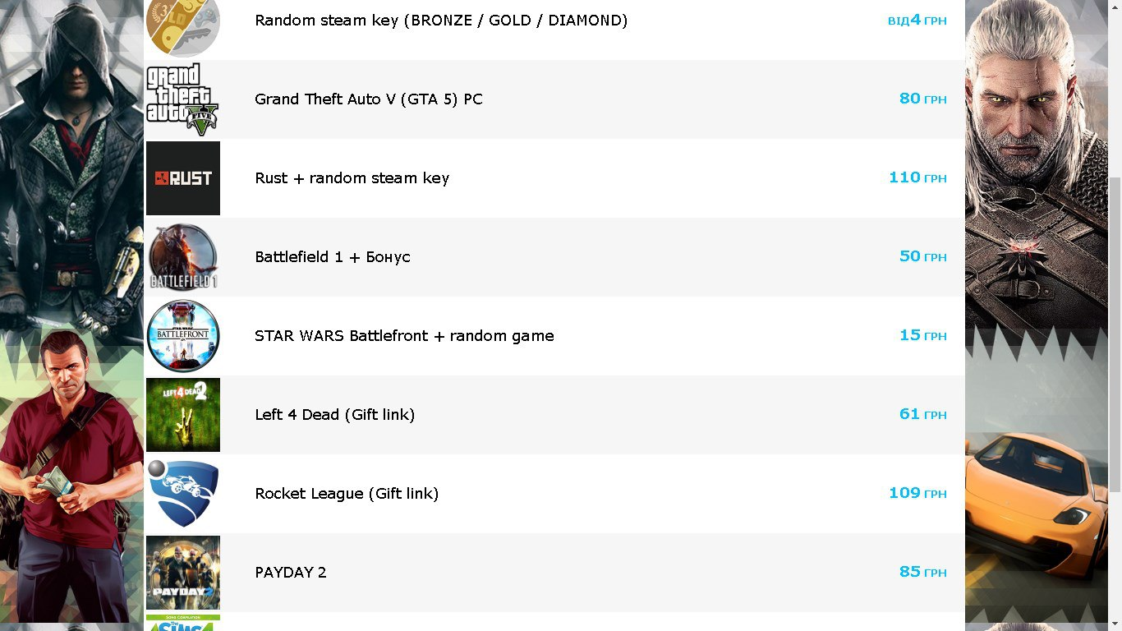
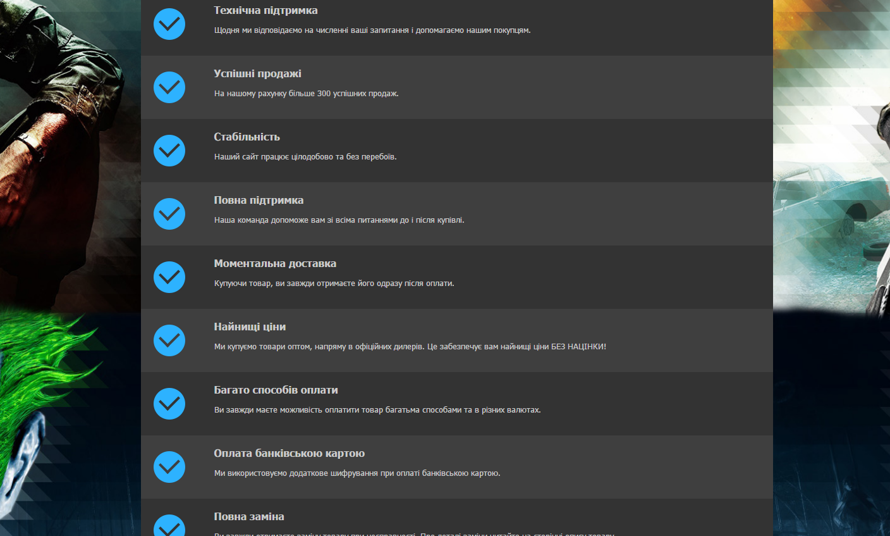
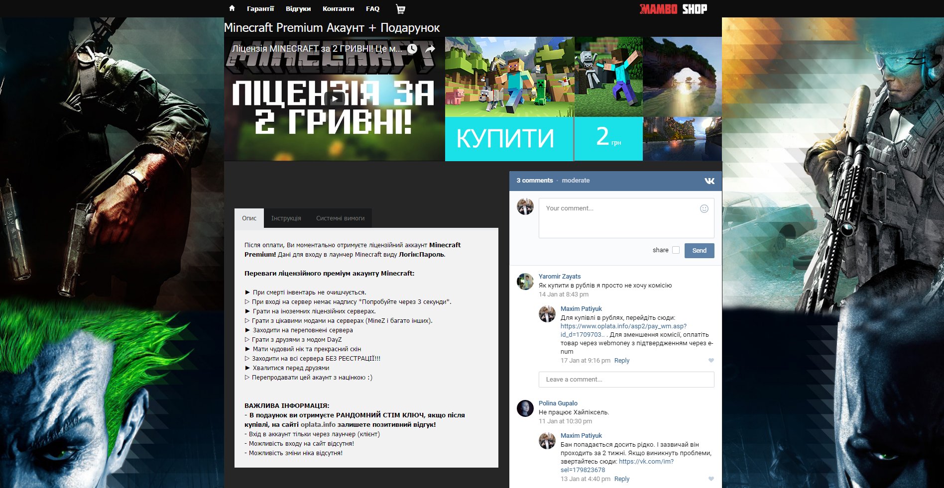

Slide 5
Чому саме MAMBO SHOP?
Частка “MAMBO” є моїм псевдонімом, який я дуже часто використовую. Приставка “SHOP” характеризую цей сайт як Інтернет магазин. Але, він міг називатися shop mambo, game shop або m-shop

Slide 6

Технічні аспекти
Сервера zzz.com.ua знаходяться у Вінниці
При розробці сайту використовувалися html, css, php та JavaScript.
Магазин створений за допомогою Notepad++ і FileZilla
Сайт тримається на Українському хостингу zzz.com.ua. Саме він видав безкоштовний домен для магазину.

Slide 7
Плани на майбутнє
Найблищим часом я планую розширити асортимент товарів, зробити дизайн зрозумілішим і сучаснішим та переробити інформаційне меню і категорію відгуків від покупців. Окрім цього, планую перейти на коротший домен: shop.mambo.in.ua

